Slide 1
Grabar clases sin conexión a Internet
Coordinación de Tecnologías para el Aprendizaje

Slide 2
Software para grabación local de video
Las plataformas para videollamadas como Meet, Zoom y Webex permiten grabar las clases, pero requieren una conexión estable a Internet para que el video se produzca de buena calidad.
Podemos percibir una falla con la conexión en cualquier momento y por múltiples motivos, por lo anterior, es indispensable conocer programas que permitan grabar nuestras clases sin necesidad de conexión a Internet.
Actualmente existen múltiples herramientas que ya ofrecen la posibilidad de grabar con nuestro dispositivo, la mayoría gratuitas.

Slide 3
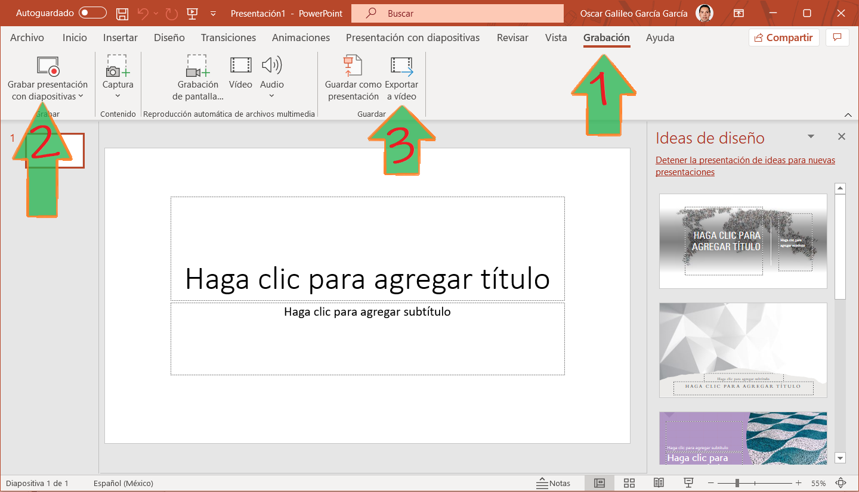
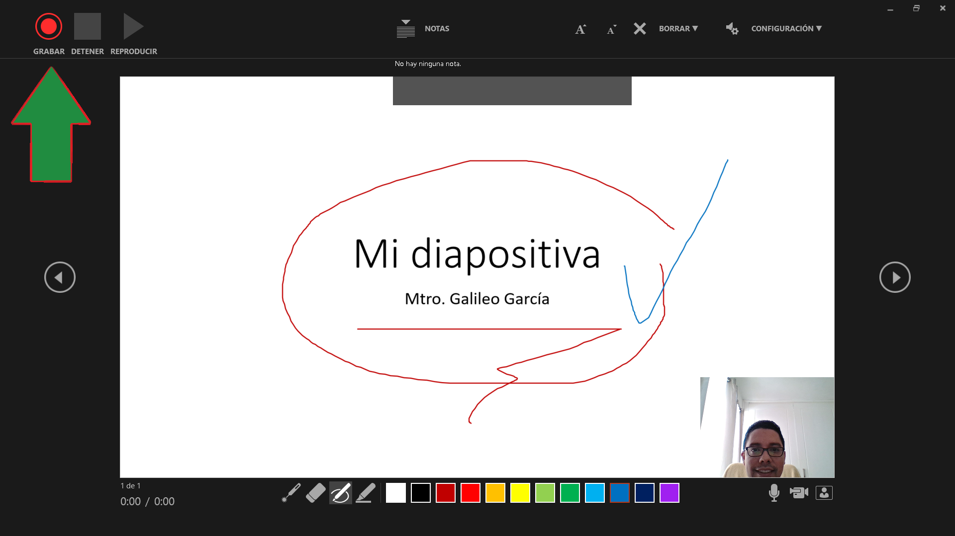
Microsoft PowerPoint (Office 365)
A través de la cuenta de Office 365 que ofrece la Universidad de Guadalajara a su comunidad académica (docentes y estudiantes), es posible grabar una clase mediante Power Point, incluyendo tanto los contenidos de una diapositiva como el video del docente y otras formas de interactuar con la información.

Slide 4

OBS Studio
“Software libre y de código abierto para grabación de video y transmisión en vivo.
Descarga y comienza a transmitir rápidamente y de forma fácil en Windows, Mac o Linux.”
Video tutoriales sobre el uso de este excelente software, el cual se ha utilizado de manera activa en el Centro Universitario para la grabación y transmisión de eventos a través de las redes sociales, puede solicitar asesoría enviando un mensaje a galileo@cuci.udg.mx

